Slide 1

Diseño de Sistemas

Slide 2
Agenda
de la clase
Arquitectura: Repaso y Contexto DDS
Componentes Arquitecturales Arquitectónicos
Estilos y Patrones
Documentación
Despliegue
Caso de estudio: Pedidos Ya Ya Ya

Slide 3
1.
Arquitectura: Repaso y Contexto DDS
Usted está aquí

Slide 4
¿Qué era la arquitectura?
el diseño de los componentes lógicos de alto nivel
la toma de decisiones sobre aspectos difíciles de cambiar
el diseño centrado en satisfacer requerimientos no funcionales
el diseño de los aspectos físicos del sistema

Slide 5
Orientación al final
Documentar descripciones arquitectónicas
Entender diagramas arquitectónicos
Pero no tanto crear (porque nos llevaría mucho tiempo)
Recuerden enviar consultas al foro

Slide 6
Preparación para el final
Hacer finales anteriores (a veces subimos, pero también están en Facebook)
Hacer guía de ejercicios para practicar sobre planteo desde cero
Hacer guía de mumuki para un caso de estudio concreto
Recuerden enviar consultas al foro

Slide 7
2.
Componentes Arquitecturales
¿Qué hay en la despensa?

Slide 8
Componentes clásicos
Nodos
  Servidores
  Clientes
  Pares
Balanceadores de carga
Cachés
Bases de datos
Colas de mensaje
ESB: enterprise service bus (~broker)

Slide 9
3.
Estilos arquitectónicos
¿Qué hay en el menú?

Slide 10
Popurrí de estilos
Cada uno resuelve problemáticas muy diferentes
Monolítico
  Escritorio (Desktop)
Distribuidos:
  Cliente servidor
    Web liviano y pesado
    Móvil web y nativo
  Peer-to-Peer (P2P)
MVC
Pipes & Filters

Slide 11
3.
Documentación
¿Cómo escribo la receta?

Slide 12
Diagramas de Arquitectura
UML:
  Diagrama de Componentes
  Diagrama de Paquetes
  Diagrama de Despliegue (el que veremos a continuación)
Diagrama de Stack:
  Tecnologías
  Lenguajes
Notes:
Ver https://plantuml.com/es/

Slide 13

Componente
Nodo
Notes:
Agente de cómputo (procesador de información): celulares, computadoras de escritor, incluso raspberrypi, arduino o dispositivos IOT

Slide 14


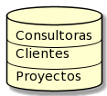
Componente
Base de datos

Slide 15

Componente
Red

Slide 16

Componente
Internet

Slide 17
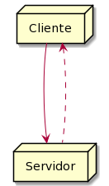
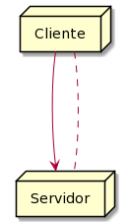
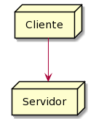
Arquitectura
Cliente Servidor

Slide 18



Arquitectura
Web
Notes:
Ojo, no todo sistema web necesita almacenamiento. Ejemplo una calculadora online

Slide 19


Arquitectura
Web vs Móvil
Notes:
MVC Web liviano: la mayor parte del codigo del sistema esta del lado del servidor, escrito en el lenguaje de programacion del servidor, y usando tecnologias especificas del mismo
MVC Web pesado: el codigo del sistema esta distribuido de forma mas pareja entre el cliente y el servidor; el codigo en el cliente es mas coplejo y esta siempre escrito en JavaScript usando tecnologias del naegador siempre

Slide 20
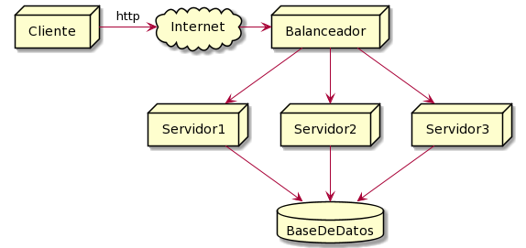
Componente
Balanceador de Carga
Notes:
Escala horizontal vs vertical. Nginx. Tolerancia a fallos. Costo beneficio y downtime.

Slide 21
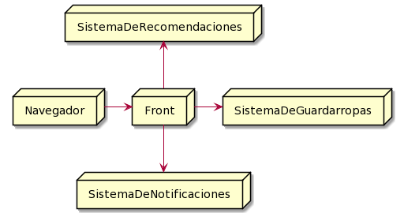
Arquitectura
Microservicios

Slide 22
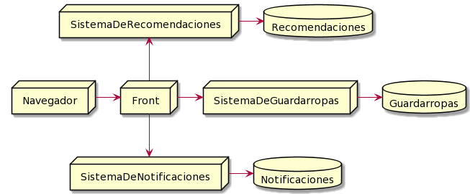
Arquitectura
Microservicios

Slide 23

Componente
Cola de mensajes

Slide 24
3.
Despliegue
¿Dónde pongo la cocina?

Slide 25
Plataformas de despliegue
Bare Metal
  Refrigeración
  Conexión a internet
  Fuente de energía constante
  Servicio técnico veloz
En la nube
  IaaS (infraestructura): Digital Ocean, AWS
  PaaS (plataforma): Heroku
  SaaS (software): Salesforce

Slide 26
4.
Demo
A ver qué onda todo esto...

Slide 27
Para la clase que viene
Les estaremos enviando un email con:
Un video sobre UX para que vean y apliquen en el TP
Un apunte para que lean sobre arquitectura
Recuerden enviar consultas al foro
Notes:
Pueden hacer EntregasYaYaYa, Rekomendashi y Shera

Slide 28

Muchas Gracias!!
Si tienen consultas
https://github.com/dds-jv/foro

